Slide 1
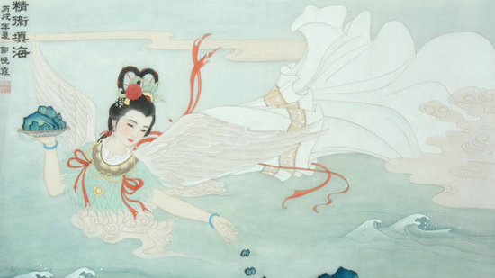
精卫填海
语文 四年级 上册 配人教版
主讲人：xippt
时间: xxx

Slide 2
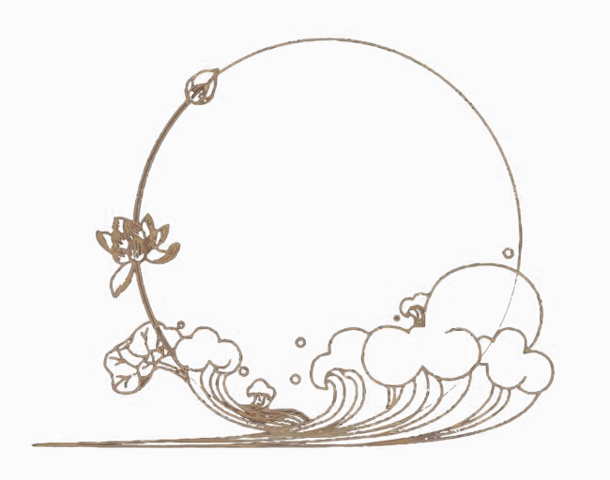
学习目标
1
认识5个生字，会写5个生字，理解重点字词意思。
2
正确、流利地朗读课文，结合注释理解精卫填海的故事。
3
理解精为锲而不舍的精神，在生活中学做一个有恒心的人。

Slide 3
会认字
dì
shào
yuē
nì
fǎn
帝
少
曰
溺
返

Slide 4
会写字
帝
曰
溺
返
衔
注意这些字的笔画顺序哟。

Slide 5
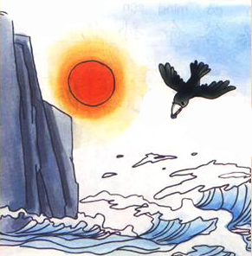
整体感知
1.这篇课文讲了一个怎样的
故事？
2.精卫为什么要填海呢？

Slide 6
课文解读
【炎帝】
传说中上古时期的部落
首领。
炎帝之少女，名曰女娃。女娃游于东海，溺而不返，故为精卫。常衔西山之木石，以堙于东海。
【少女】
小女儿。
【逆】
溺水，淹没。
【故】
因此。
【衔】
用嘴含，叼着。
【湮】
（yīn）填塞。

Slide 7
文意理解
炎帝的小女儿，名字叫女娃。女娃到东海去游玩，溺水淹死而没有返回，所以就成为精卫鸟。精卫坚持衔西山的树枝和石块，决心用来填平东海。

Slide 8
合作探究
精卫为什么要填海呢？
它不甘于被海水淹死的命运，精魂化鸟，誓将东海填平报仇，同时也是替人类除害造福，不让东海继续为患。

Slide 9
合作探究
常衔西山之木石，以堙于东海。
翻译：
精卫坚持衔西山的树枝和石块，决心用来填
平东海。
从这句话中，你可以体会到什么？
可以体会到精卫不畏艰难，勇往直前，不达目的誓不罢休，有坚强的意志。

Slide 10
讨论交流
读完这个神话故事后，你有什么感想和体会?
这则神话故事刻画了英勇顽强的精卫鸟的形象。反映了古代人民征服水患的强烈愿望和不畏艰苦、勤奋不止、不达目的誓不罢休的精神。
我要学习精卫这种永不放弃、不屈不挠的精神，在生活、学习中做一个敢于面对困难，迎难而上的人。

Slide 11
小练笔
学完这篇课文后，你有什么想对精卫说的呢？
__________ 的精卫，我想对你说：__________________________________________________________________________________________。

Slide 12
课后作业
1.给你的同桌复述一下精卫填海的故事。
2.画一只你想象中的精卫鸟。
3.精卫会这样一直填海吗？最终的结局会
是怎样的呢？展开想象给课文的故事写
一个结局。

Slide 13
版权声明
感谢您下载xippt平台上提供的PPT作品，为了您和xippt以及原创作者的利益，请勿复制、传播、销售，否则将承担法律责任！xippt将对作品进行维权，按照传播下载次数进行十倍的索取赔偿！
1. 在xippt出售的PPT模板是免版税类(RF:
Royalty-Free)正版受《中国人民共和国著作法》和《世界版权公约》的保护，作品的所有权、版权和著作权归xippt所有,您下载的是PPT模板素材的使用权。
2. 不得将xippt的PPT模板、PPT素材，本身用于再出售,或者出租、出借、转让、分销、发布或者作为礼物供他人使用，不得转授权、出卖、转让本协议或者本协议中的权利。

Slide 14
感谢聆听
语文 四年级 上册 配人教版
主讲人：xippt
时间: xxx

